Slide 1
ТРУД
Урок развивающего контроля

Slide 2
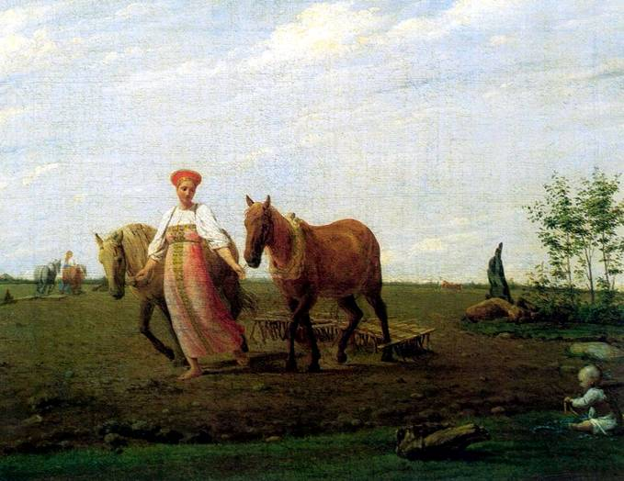
Что объединяет эти изображения?
А.Г.Венецианов « На пашне. Весна» (ГТГ)

Slide 3
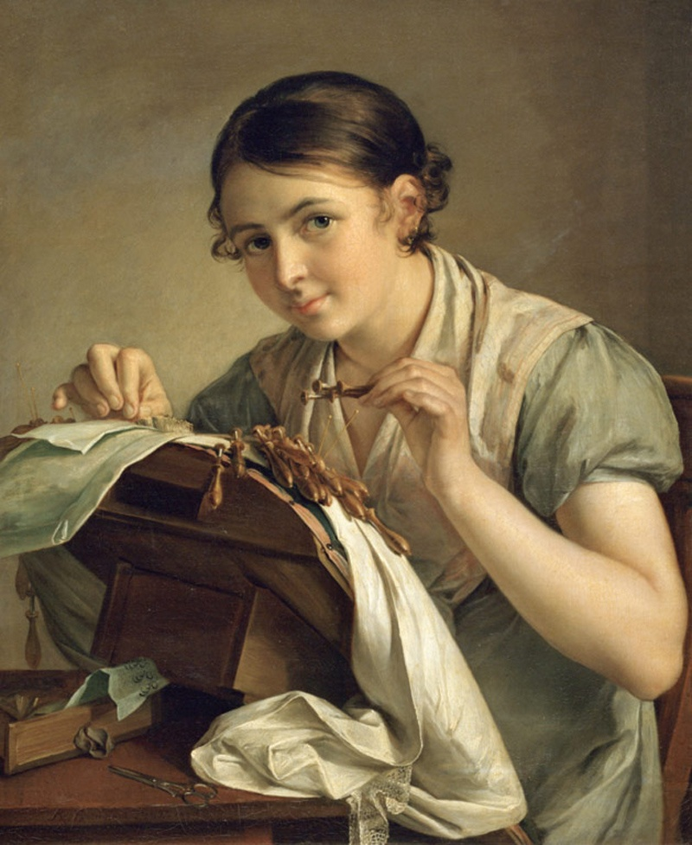
Что объединяет эти изображения?
В.А.Тропинин
«Кружевница»
(ГТГ)

Slide 4
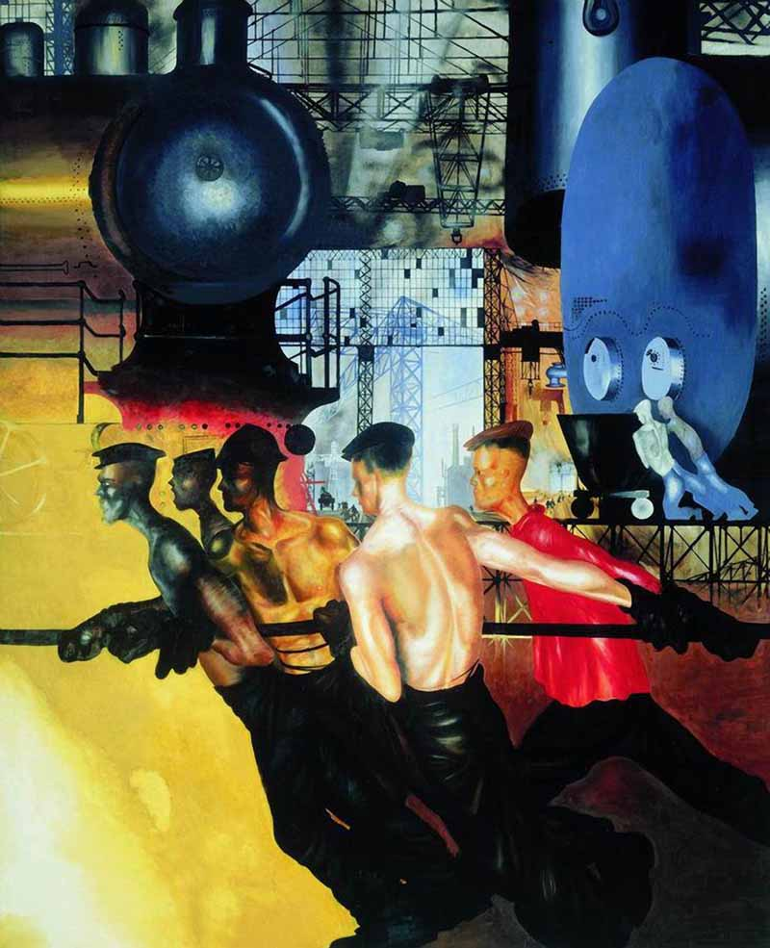
Что объединяет эти изображения?
Ю.И.Пименов « Даешь тяжелую индустрию»
(ГТГ)

Slide 5
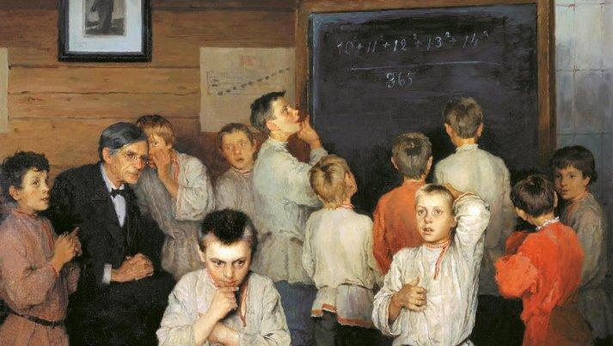
Что объединяет эти изображения?
Н.П.Богданов-Бельский « Устный счет. В народной школе» (ГТГ)

Slide 6

Что объединяет изображения?

Slide 7
Что такое труд?
Деятельность человека, в процессе которой он создает предметы (продукты), необходимые для удовлетворения потребностей людей.

Slide 8
Словарь
Ц_на
У_луга
Творч_ство
Благ_творительность
М_ц_нат
Маст_р
Р_месленник
Т_вар

Slide 9
Правила работы в группе
1 задание -2 балла
2 задание -3 балла
3 задание -3 балла
4 задание -4 балла
5 задание -3 балла
Необходимо выполнить 4 задания!

Slide 10
Правила работы в группе
11-12 баллов- отлично
9-10 баллов –хорошо
6-8 баллов –удовлетворительно

Slide 11
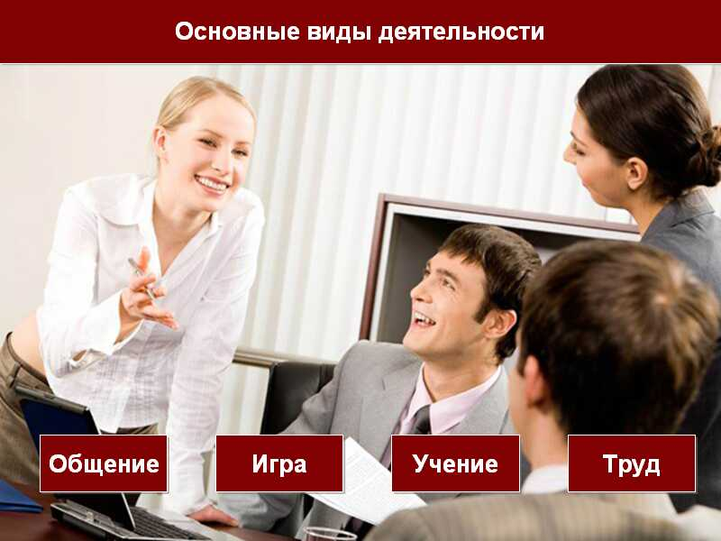

Slide 12
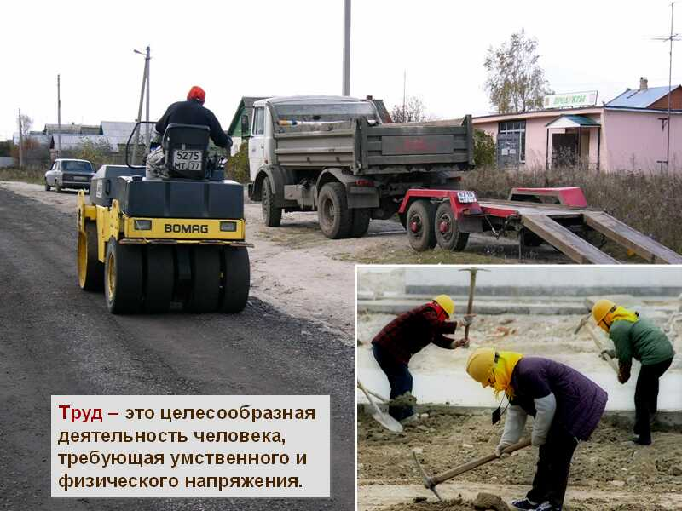
Что такое труд?

Slide 13
Что такое труд?
Деятельность | 17
Исполнение своих знаний | 1
Средство заработка | 1
То, что отличает человека от животного | 1

Slide 14
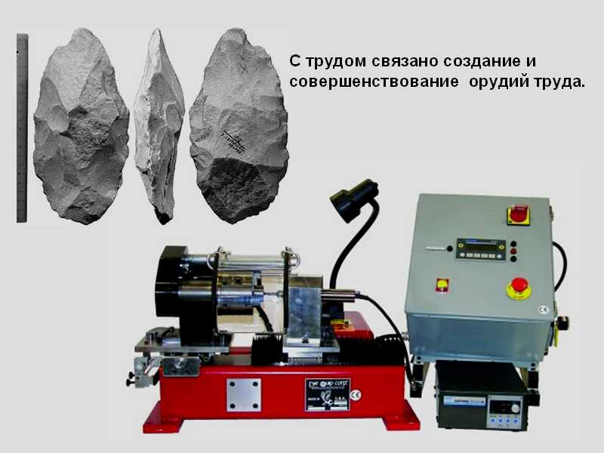
Что создается трудом?

Slide 15
Что создается трудом?
Товары и услуги | 11
Предметы и услуги | 3
Стул, стол, ручка, ластик | 1
Предметы, продукты, услуги | 3
Товары | 1
Все необходимое для жизни | 1

Slide 16
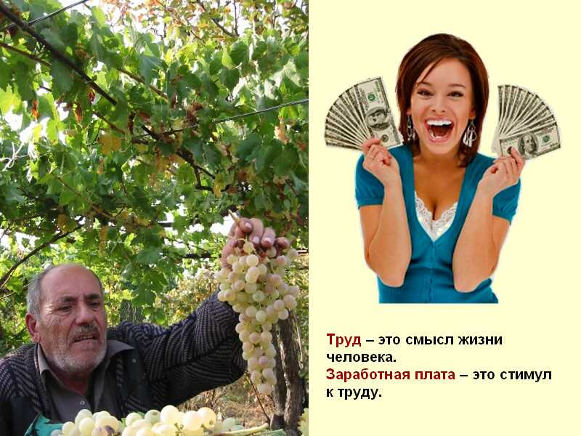
Как вознаграждается труд?

Slide 17
Как вознаграждается труд?
Деньгами и премиями | 1
Деньгами | 3
По количеству и качеству | 2
Зарплата, премия | 3
Зарплата | 7
Зарплата, моральная оценка | 4

Slide 18
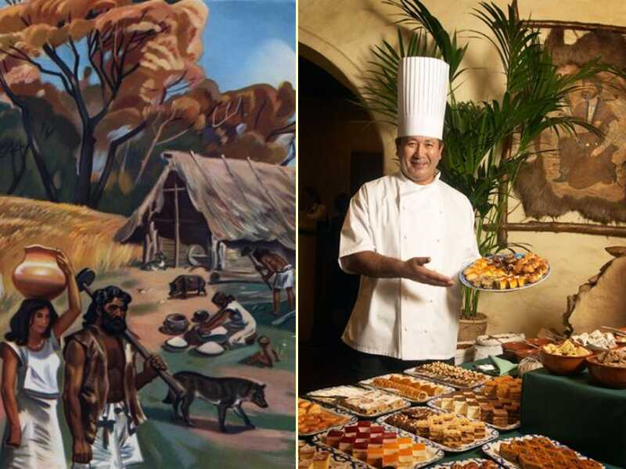
Пословицы и поговорки о труде

Slide 19
Пословицы и поговорки о труде
Терпение и труд все перетрут | 5
Без труда не выловишь и рыбку из пруда | 9
Мастер на все руки | 1
Сделал дело - гуляй смело | 1
Труд человека кормит | 1
Труд человека кормит, а лень портит Делу - время, потехе - час | 2 1

Slide 20
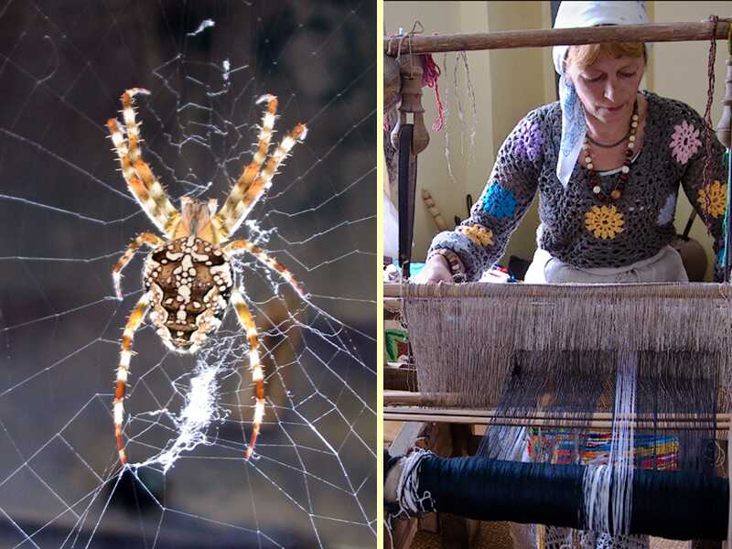
Вопрос 1. Паук и ткачиха создают сложное плетение. Чем отличается их активность?

Slide 21
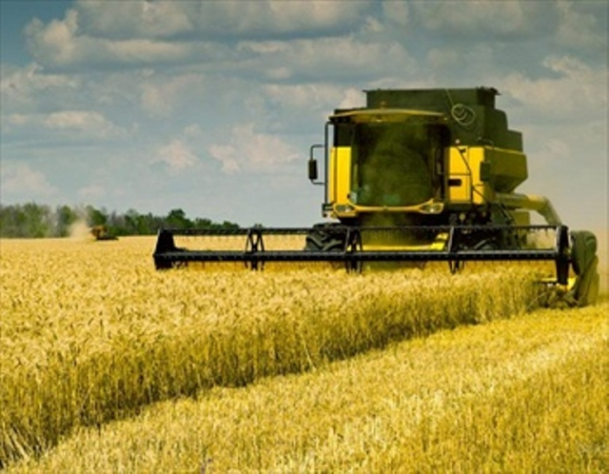
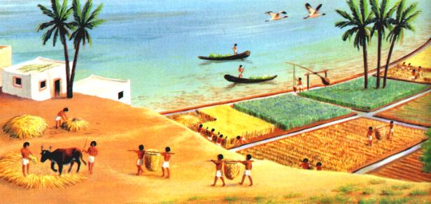
Вопрос 2. Какой вывод можно сделать НА ОСНОВЕ ЭТИХ ИЛЛЮСТРАЦИЙ?

Slide 22
Вывод
Вся история человечества- это история трудовой деятельности людей.

